Slide 1
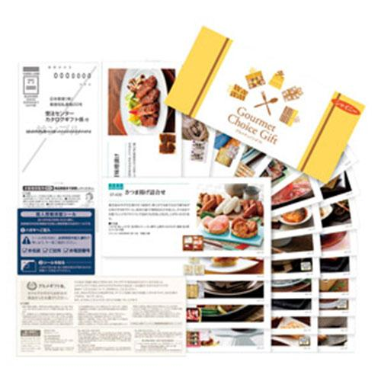
【提案書】
グルメチョイスカード「シャイニー」
レストランのようなメニューが自宅に居ながらに楽しむことができる、カード型のグルメ限定カタログギフト。こちらのグルメチョイスカードはご予算に応じて他7タイプご用意しております。
特徴
納期
納期スペース
仕様
包装 : 紙ケース
備考 : 箱サイズ：102×212×5mm ※合計5万円以上にてお申し込みください｡他ｺｰｽとの取り混ぜも可能です｡※システム料は価格に含まれています｡出荷可能日を必ずご確認ください
お見積
お見積りスペース

